Slide 1

Apache NIFI

Slide 2

What is nifi used for ?
במילים פשוטות, הכלי נבנה כדי להפוך את זרימת הנתונים בין מערכות לאוטומטית.
בעית בהזרמת המידע בין מערכות קיימת מאז שלארגונים יש יותר ממערכת אחת, בה חלק מהמערכות יצרו נתונים וחלק מהמערכות צרכו אותם.
רשום בjava.

Slide 3
סוגי בעיות בהזרמת המידע
מערכות נכשלות
רשתות נכשלות, דיסקים נכשלים, תוכנה קורסת, אנשים טועים. הגישה לנתונים חורגת מיכולת הצריכה לפעמים מקור נתונים מסוים יכול לחרוג מקצב של חלק כלשהו מהשרשרת העיבוד או המסירה - נדרש רק חלק חלש אחד כדי שתהיה בעיה. בדיקת גבולות הן הצעה בלבד תמיד תקבלו נתונים גדולים מדי, קטנים מדי, מהירים מדי, איטיים מדי, מושחתים, שגויים או בפורמט שגוי. מה שנחשב מידע לא מעניין יום אחד יכול להפוך למעניין יום למחרת סדר העדיפויות של שינוי בארגון - במהירות. הפעלת זרימות חדשות ושינוי אלה קיימות חייבת להיות מהירה. מערכות מתפתחות בקצב שונה הפרוטוקולים והפורמטים המשמשים מערכת מסוימת יכולים להשתנות בכל עת ולעתים קרובות ללא קשר למערכות סביבם. זרימת נתונים קיימת כדי לחבר בין מה שהיא בעצם מערכת המופצת באופן מאסיבי של רכיבים שתוכננו באופן רופף או בכלל לא לעבוד יחד. ציות וביטחון חוקים, תקנות ומדיניות משתנים. הסכמים בין עסקים לעסקים משתנים. אינטראקציות בין מערכת למערכת ומערכת למשתמש חייבות להיות מאובטחות, מהימנות, ואחראיות. שיפור תמידי בסביבת הprod לרוב לא ניתן להתקרב אפילו לסביבות prod משוכפלות במעבדה.

Slide 4
The core concepts of NIFI
FlowFile – מייצג כל אובייקט שעובר במערכת. עבור על FF, nifi עוקב אחר key value map שנקראים attributes.
Processor – מבצע ניתוב או שינוי נתונים. יש לו גישה לתוכן ולattributes של FF נתון.
Connection – מספקים את הקשר בין הprocessors. הם פועלים כתורים וניתן לתעדף אותם באופן דינאמי ויכולים להיות להם גבולות עליונים בעומס, שמאפשרים back pressure.
Process Group – קבוצה ספציפית את processors וconnections שיכולים לקבל קלט דרך input ports ולשלוח נתונים החוצה דרך output ports.

Slide 5
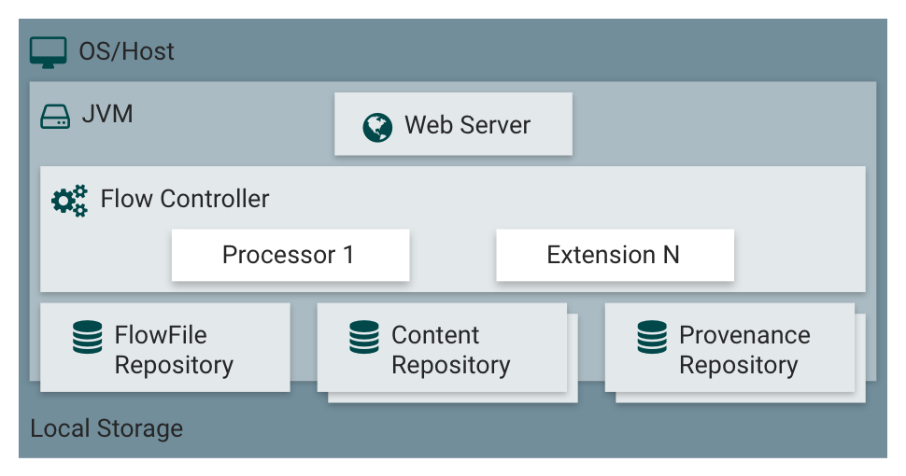
Nifi Architecture
Web Server
Flow Controller – המוח של הביצוע, מספק threads להרחבות כדי שירוצו עליהם, מנהל את התזמון של מתי הרחבות (UI extentions) ירוצו.
FF Repository – איפה ש nifi עוקב אחרי הstate של FF נתון שפועל ברגע זה בflow (שומר attributes של FF).
Content Repository – איפה שהתוכן של הFF עצמו נמצא.
Provenance Repository – איפה שמאוחסנים כל הנתונים על כל האירועים.

Slide 6
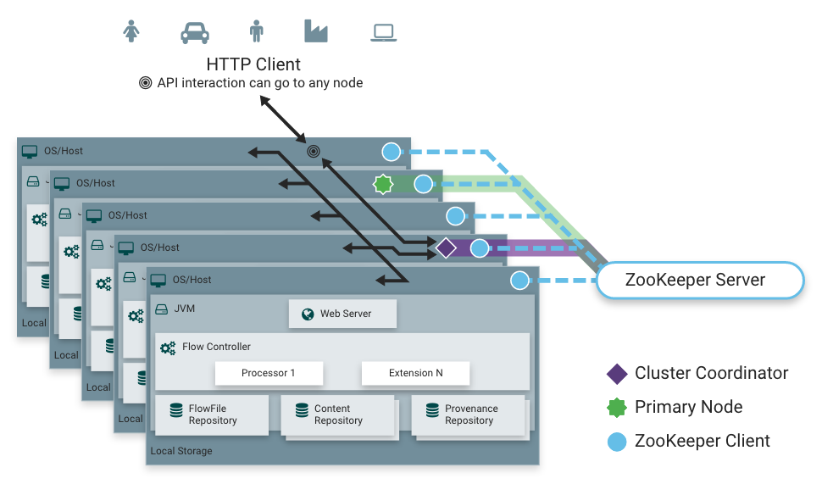
NIFI as a cluster
כל מכונה של nifi בcluster מבצעת את אותן המשימות על הנתונים, אך כל אחת מהן פועלת על קבוצת נתונים שונה.
Apache ZooKeeper בוחר node מסויים בתור הCluster Coordinator , ונפילות מטופלות לבד על ידי ה ZooKeeper.
כל הnodeים מספקים hearbeat ומידע עליהם לcoordinator.
הcoordinator אחראי על חיבור וניתוק של הnodes.
אתם יכולים לתקשר עם nifi דרך הUI של כל node.

Slide 7

Now we can actually start using it

Slide 8
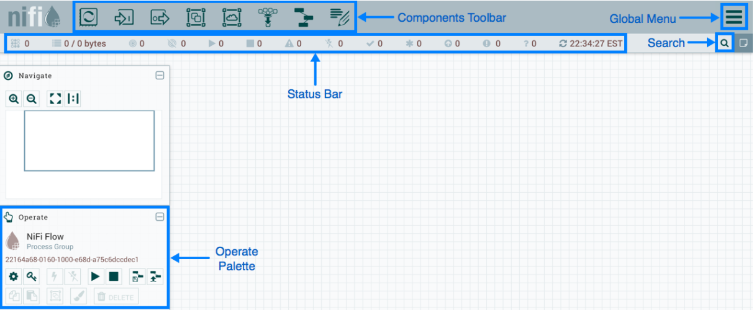
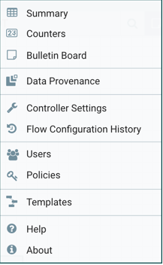
The nifi UI is up. Now What ?
אתם יכולים להרים את הUI כדי לראות את הflowים שיש לנו ואת המידע שזורם.
הכתובת בדרך כלל היא http://<nifi_host>:8080/nifi

Slide 9
Processors

Slide 10

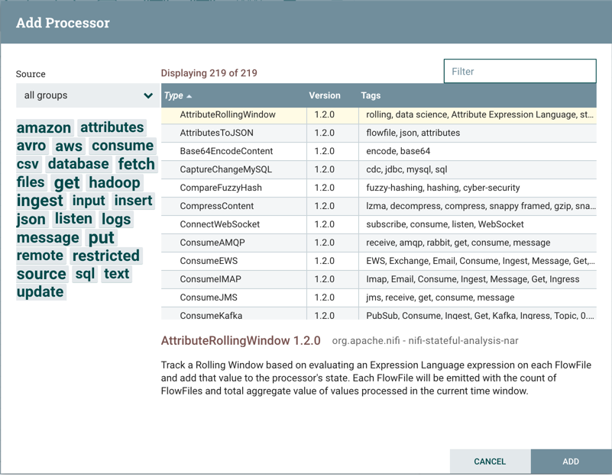
Adding a processor
תגררו את הprocessor icon ( ) משמאלו העליון של המסך לאמצע הcanvas ותשחררו אותו.
כמו שאתם רואים, יש הרבה אפשרויות לבחירה, וכפי שאנחנו עומדים לראות ישנם סוגים שונים של processors.

Slide 11
Nifi processor kinds
3 סוגים מרכזיים של processors:
Built-in processors
Scripted processors
Custom processors

Slide 12
Built-in processors
Data Ingestion Processors
משמשים להכנסת מידע לNIFI, אלה הם בעיקר נקודת ההתחלה של הflow.
GetFile, GetHTTP, GetFTP, GetKAFKA, etc.
ניתוב וגישור
משמשים לניתוב הFF לprocessors שונים או flows שונים בהתאם למידע בattributes או בתוכן שלהם.
RouteOnAttribute, RouteOnContent, ControlRate, RouteText, etc.
גישה לDB
משמשים לביצוע select או insert לDB.
ExecuteSQL, PutSQL, PutDatabaseRecord, ListDatabaseTables, etc.
פעולות על attributes
משמשים לחילוץ, ניתוח, שינוי ועיבוד attributes של FF.
UpdateAttribute, EvaluateJSONPath, ExtractText, AttributesToJSON, etc.
שליחת מידע
בדרך כלל החלק האחרון בflow, אחראיים לשלוח מידע לשרת היעד.
PutEmail, PutKafka, PutFile, PutFTP, etc.
פיצול ואיחוד
משמשים לפיצול ואיחוד FF
SplitText, SplitJson, SplitXml, MergeContent, SplitContent, etc.
HTTP Processors
משמשים להתמודדות עם בקשות HTTP.
InvokeHTTP, PostHTTP, ListenHTTP, etc.
AWS kind Processors
משמשים לאינטרקציה עם object storage.
GetSQS, PutSNS, PutS3Object, FetchS3Object, etc.
Data Transformation Processors
משומשים לשינוי התוכן של FF.
ReplaceText, JoltTransformJSON, etc.

Slide 13

Scripted processors
משמשים להפעלת תהליכים או פקודות בכל מערכת הפעלה.
מריצים סקריפטים במגוון שפות כדי לקיים אינטראקציה עם מגוון מערכות.
ExecuteScript, ExecuteProcess, ExecuteGroovyScript, ExecuteStreamCommand, etc.

Slide 14
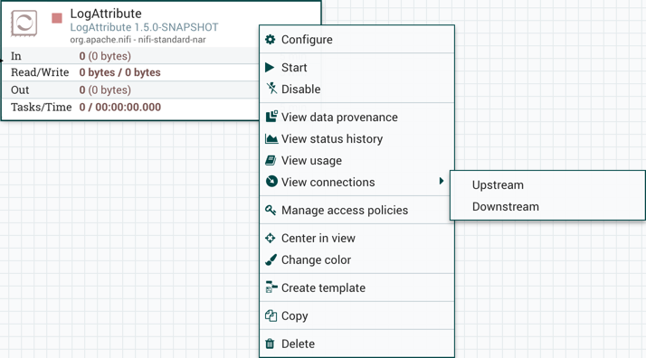
Configuring processors
אחרי שגררנו אחד לתוך לקנבס שלנו, נוכל לעבוד איתו על ידי לחיצה על המקש הימני ולבחור אחת מהאופציות המוצגות )אופציות אלה יכולות להשתנות בהתאם להרשאות שלנו. (

Slide 15
Configuring processors
Configure: This option allows the user to establish or change the configuration of the Processor
Start or Stop: This option allows the user to start or stop a Processor
Enable or Disable: This option allows the user to enable or disable a Processor
View data provenance: This option displays the NiFi Data Provenance table, with information about data provenance events for the FlowFiles routed through that Processor.
View status history: This option opens a graphical representation of the Processor’s statistical information over time.
View usage: This option takes the user to the Processor’s usage documentation.
Create template: This option allows the user to create a template from the selected Processor.

Slide 16
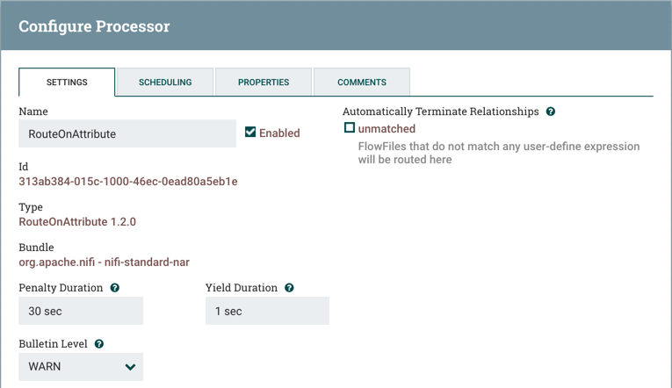
Configuring processors - Settings tab
Name – השם של הprocessor .
Penalty Duration – עלול להתרחש אירוע המצביע על כך שלא ניתן לעבד את הנתונים בשלב זה, אך ניתן יהיה לעבד את הנתנים במועד מאוחר יותר. למשל לנסות לדחוף מידע לשרות מרוחק, אבל יש לו כבר קובץ עם אותו שם.
Yield duration – הפרוססור לא יכול עוד להתקדם בלי קשר לנתונים שהוא מעבד. לדוגמא אם הוא צריך לדחוף נתונים לשירות מרוחק והשרות לא מגיב אין לו איך להתקדם.
Bulletin level – בכל פעם שהפרוססור רושם לlog שלו, הוא ייצור גם bulletin. הגדרה זו מציינת את הרמה הנמוכה ביותר של bulletin שיש להציג בUI.
Automatically Terminate Relationships – נייפי יפיל כל FF שמגיע לrelationships שצויינו.

Slide 17
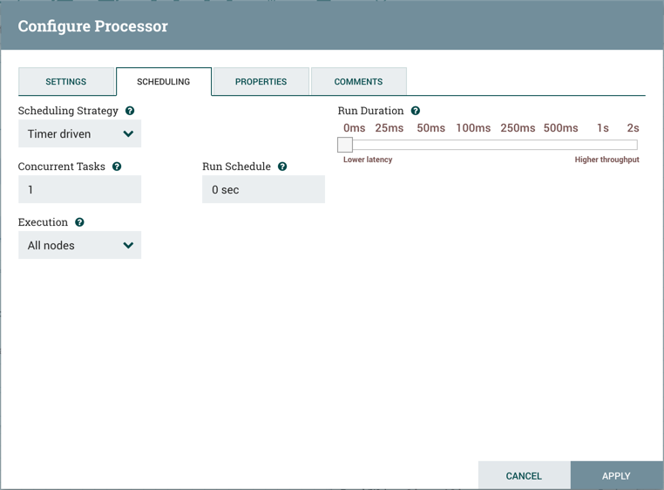
Configuring processors - Scheduling tab
Scheduling strategy
Timer Driven – יעבוד בזמן קבוע שמוגדר בRun schedule.
Event driven – יופעל על ידי אירוע (כאשר FF נכנס לconnection שמחובר אליו) . הוא לא משומש ונשאר לbackwards compatibility.
CRON driven – כמו שאתם חושבים.
Concurrent Tasks – שולט בכמה threads הפרוססור ישתמש (כמה FF יכולים להיות מעובדים בו זמנית). הוא עושה זאת על ידי שימוש במשאבי המערכת שלא יהיו זמינים לשימוש בפרוססורים אחרים.
Execution – משמש כדי לקבוע על איזה מכונה הפרוססור יתוזמן לרוץ.

Slide 18
Configuring processors - Scheduling tab
Run Duration שולט בכמה זמן יש לתזמן את הפעלת הprocessor בכל פעם שהוא מופעל. כאשר processor מסיים לפעול, עליו לעדכן את הrepository כדי להעביר את הFF לconnection הבא. עדכון הrepository הוא יקר, כך ככל שניתן לבצע עבודה רבה יותר בבת אחת לפי העדכון, כך הprocessor יכול להתמודד עם עבודה רבה יותר (תפוקה רבה יותר). עם זאת, המשמעות היא שהprocessor לא יכול להתחיל לעבד את אותם FF עד שהתהליך הקודם מעדכן את הrepository. כתוצאה מכך, זמן ההשהיה יהיה ארוך יותר (הזמן שנדרש לעיבוד FF מההתחלה ועד הסוף יהיה ארוך יותר).

Slide 19
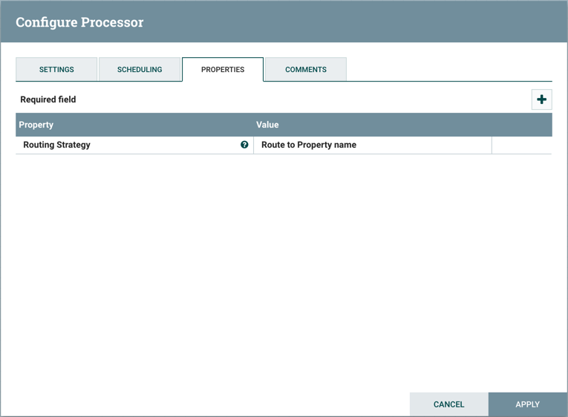
Configuring processors – Properties tab
הגדרת התנהגות ספציפית למעבד.
מצד שמאל אנחנו רואים את ההגדרות של RouteOnAttribute.
סימן הפלוס ייצור מאפיינים שהוגדרו על ידי המשתמש. בprocessors שאינם מאפשרים זאת, המעבד הופך להיות לא תקני שיש מאפיינים שהוגדרו על ידי המשתמש.

Slide 20
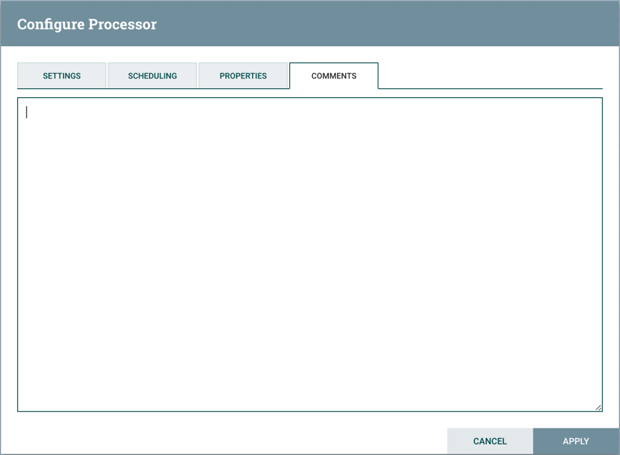
Configuring processors – Comments tab
כרטיסייה זו מספקת אזור למשתמשים לכלול את כל ההערות המתאימות לprocessor זה.

Slide 21
Configurating processors
After we finished configuring the processor it can be in 2 states
Stopped state – if the configuration went ok
Invalid state – if the configuration didn’t went ok (hovering this icon will show us the error)

Slide 22
Configurating processors
למרבה המזל, אתם לא צריכים לזכור את כל המאפיינים והקשרים של הprocessors, אתם יכולים ללחוץ לחיצה על המקש הימני על processor ולבחור בusage.

Slide 23

Execute stcript
מריץ סקריפט שהינתן הflow file והsession.
הסקריפט אחראי על הטיפול בFF הנכנס.
אם הטיפול אינו שלן או שגוי, הsession יבצע rollback.
Clojure, ECMAScript, Groovy, lua, python (jython), ruby
אם אתם משתמשים בזה, תרשמו בgroovy !! (דומה לJAVA והכי מתאים לJVM של NIFI).
פותח process לכל סקריפט.

Slide 24
Excute script
There is a great documentation online – executeScript cookbook.
Example script: create a new attribute in the FF
flowFile = session.get() if(!flowFile) return flowFile = session.putAttribute(flowFile, 'myAttr', 'myValue')
Example script: change the content of the FF
import org.apache.commons.io.IOUtils import java.nio.charset.StandardCharsets flowFile = session.get() if(!flowFile) return try { def text = 'Hello world!' // Cast a closure with an inputStream and outputStream parameter to StreamCallback flowFile = session.write(flowFile, {inputStream, outputStream -> text = IOUtils.toString(inputStream, StandardCharsets.UTF_8) outputStream.write(text.reverse().getBytes(StandardCharsets.UTF_8)) } as StreamCallback) session.transfer(flowFile, REL_SUCCESS) } catch (e) { log.error('something went wrong', e) session.transfer(flowfile, REL_FAILURE) }

Slide 25
Execute script
לרשום קוד זה הפתרון הנוח הרבה פעמים.
במקרים מסויימים 10 שורות קוד יחסכו הרבה כאב ראש.
במקרים כאלה( אם הuse case שלהם לא מתאים לאף אחד מהפרוססורים שמגיעים עם nifi, ה ExecuteScript יבוא לעזרתכם.

Slide 26
Custom processors
NIFI מספק גם דרך די פשוטה ליצור custom processor בJAVA או SCALA

Slide 27

Connecting processors
לכל processor יש רשימה של "Relationships" שהוא יכול לשלוח את המידע אליהם
שprocessor מסיים לטפל בFF הוא מעביר אותו לאחד הconnections.
כדי לחבר בין שני connections, נעמוד על הראשון ונחבר את הסמל להבא.

Slide 28
Configuring Processor Example
Create a sample flow with GenerateFlowFile processor.
Configure it to run every 5 seconds.
Connect it to a basic LogMessage processor.
Change it to run on the primary node only.

Slide 29
Connections

Slide 30
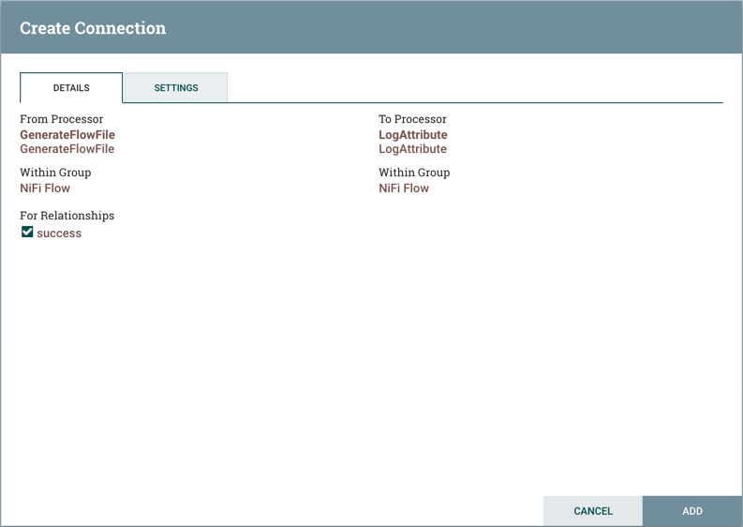
Configuring connections – Details tab
מספק מידע על רכיבי המקור והיעד, כולל שם הרכיב, סוג הרכיב.
מספק את היכולת לבחור אילו relationships צריכות להיכלל בחיבור זה (יש לבחור לפחות קשר אחד).
אם יש כמה חיבורים עם אותו relationship , כל FF שמנותב לקשר זה יעשה clone אוטומטית, והעתק ישלח לכל אחד מהחיבורים.

Slide 31
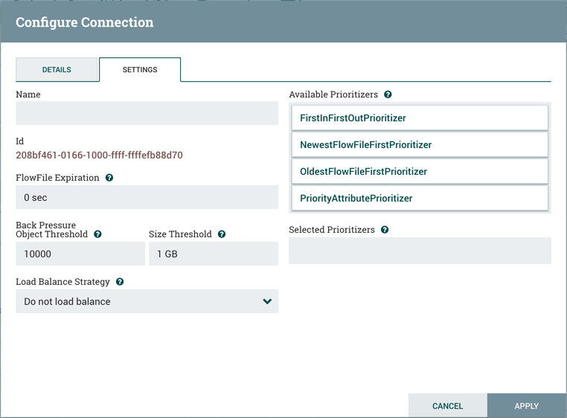
Configuring connections – Settings tab
FlowFile Expiration – אנו יכולים להגדיר תפוגה של הנתונים כך שכאשר הנתונים בחיבור זה מגיעים לגיל מסוים, הם יימחקו באופן אוטומטי.
Back Pressure – מאפשר לנו לציין כמה מלא התור יכול להיות לפני שהsource processor לא מתוזמן לפעול עוד. זה מאפשר לנו לטפל במקרים בהם processor אחד מסוגל לייצר נתונם מהר יותר מהprocessor הבא שמסוגל לצרוך אותם.
Prioritizers – מאפשר לנו לשלוט באופן שבוא הנתונים מסודרים בתור. אם מופעלים מספר עדיפויות הם יוערכו כך שהמועדף המופיע ראשון יוערך תחילה.

Slide 32
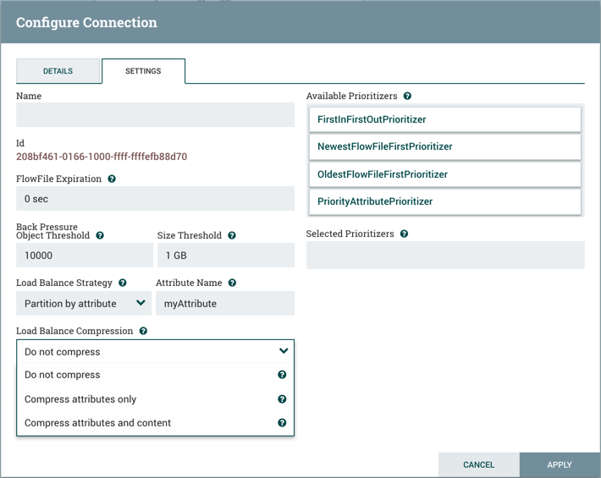
Configuring connections – Settings tab (Load Balance Strategy)
Do not load balance - אל תבצע load balance על גבי מכונות בcluster.
Partition by attribute - קובע לאיזה מכונה לשלוח FF מסוים על סמך הערך של attribute מסויים שצוין על ידי המשתמש. אם מכונת היעד מנותקת מcluster המידע לא ישלח למכונה אחרת אלא יעמדו בתור. אם מכונה מצטרפת או עוזבת את בcluster יהיה איזון מחדש של הנתונים.
Round robin – FF יופצו למכונות בcluster בצורה מעגלית.
Single node – כל הFlowFiles יישלחו למכונה אחת הcluster. לא ניתן להגדיר לאיזה מכונה בדיוק.

Slide 33
Configuring connections – Settings tab (Load Balance Compression)
Do not compress – FlowFiles לא יעברו compression.
Compress attributes only – attributes יעברו compression אבל התוכן לא.
Compress attributes and content – גם התוכן וגם הattributes יעברו compression.

Slide 34
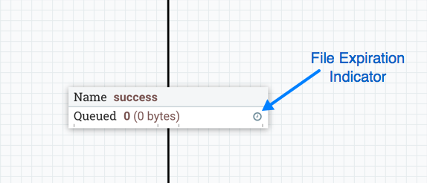
FlowFile Expiration

Slide 35
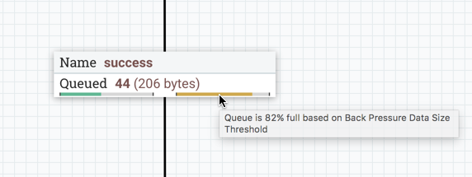
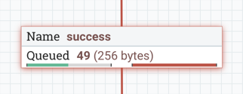
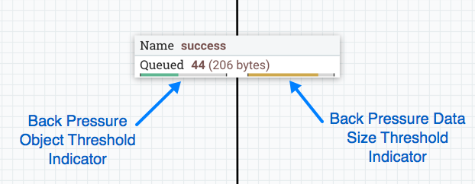
Back Pressure

Slide 36
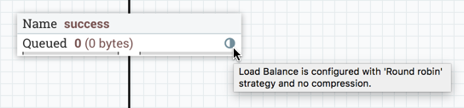
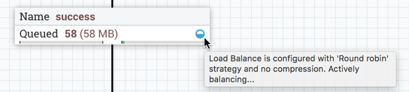
Load Balance Indicator

Slide 37
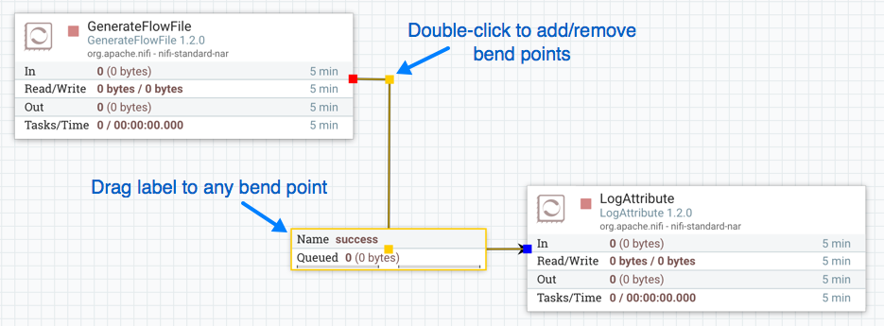
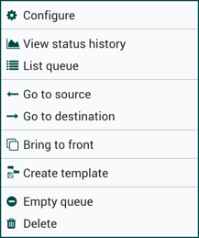
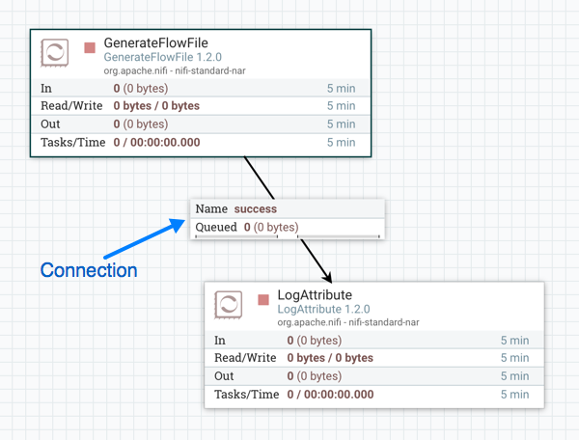
Configurating connections

Slide 38
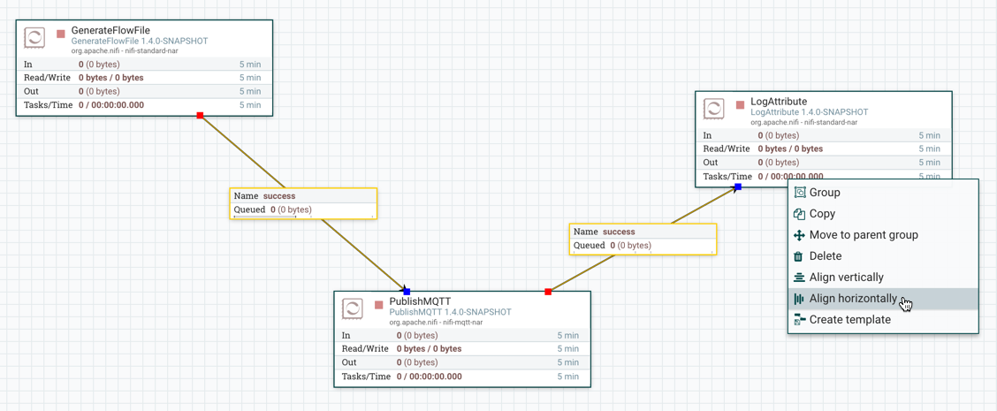
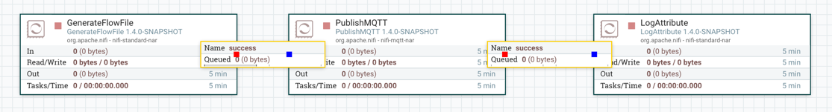
Component alignment
ניתן ליישר רכיבים על הcanvas כדי לסדר אותם בצורה נוחה ומדויקת יותר.

Slide 39
Process groups

Slide 40
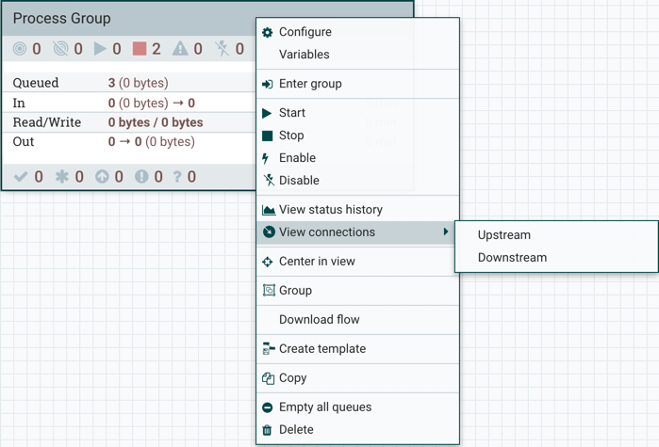

Adding a process group
בשביל לעשות זאת, תגררו את הסמל מהפינה השמאלית העליונה של המסך לאמצע הcanvas ושחררו אותו.
ניתן להשתמש בprocess groups כדי לקבץ באופו לוגי קבוצה של רכיבים כך שקל יותר להבין ולתחזק את הflow.
לאחר שגררתם process group לcanvas, אתם יכולים לתקשר איתה על ידי לחיצה ימנית עליה ובחירת אחת האפשרויות שנפתחת.

Slide 41

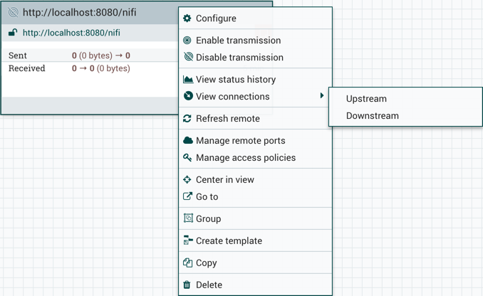
Adding a remote process group
לשם כך, תגררו את הסמל מהפינה השמאלית העליונה של המסך לcanvas ושחררו אותו שם.
Remote process groups מופיעות ומתנהגות בדומה לprocess groups.
עם זאת, remote process group (RPG) מפנה לNIFI מרוחק.
כאשר RPG נגרר לתוך הcanvas, עלינו להכניס את כתובת הURL של הNIFI המרוחק (במידה והNIFI המרחוק הוא cluster מומלץ לשים 2 או יותר כתובות של Nodeים, כך שניתן יהיה להתחבר גם אם אחד הnode אינו זמין).
כאשר נתונים מועברים לNIFI מרוחק באמצעות RPG, הוא יתחבר תחילה לאחת הכתובות המופיעות כדי לקבוע אילו nodes נמצאים בcluster המרוחק ועד כמה כל אחד מהם עסוק (מידע זה משמש לבצע load balance על המידע שנדחף לכל node).

Slide 42



Additional components toolbar
Funnel – משמשים לשילוב נתונים מחיבורים רבים לחיבור אחד. יש לזה 2 יתרונות: סדר: אם חיבורים רבים מגיעים לאותו פרוססור, ייתכן שיהיה קשה מאוד לעקוב אחר כל החיבורים.
חיסכון בזמן: אם חיבורים רבים מוגדרים עם אותם מתעדפים נוכל ליצור עדיפות אחת בלבד בfunnel במקום אחד עבור כל חיבור בנפרד.
Templates – ניתן ליצור templates מחלקים בflow, או לייבא אותם מflows אחרים.
Label – משתמשים בlabels כדי לספק תיעוד על חלקים בflow.

Slide 43

עכשיו שאנחנו יודעים איך לבנות flow בסיסי, נוכל לעבור לאיך להגדיר אותו בצורה נכונה

Slide 44
Parameters

Slide 45

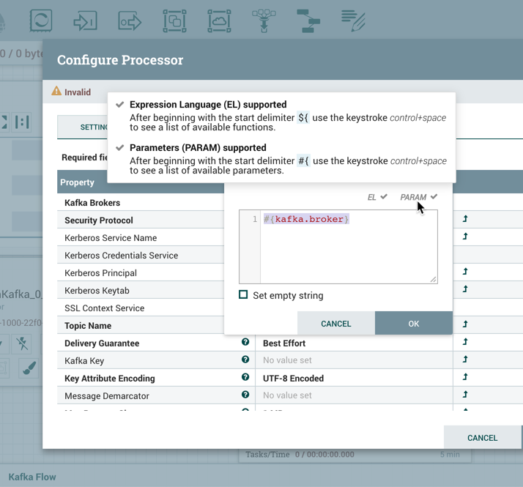
Parameters
ערכים של משתנים בflow, כולל משתנים רגישים, יכולים להפוך לפרמטרים.
פרמטרים נוצרים ומוגדרים בתוך הnifi UI.
ניתן להגדיר כל property להצביע לפרמטר עם התנאים הבאים:
property רגיש יכול להתייחס רק לפרמטר רגיש.
Property לא רגיש יכול להתייחס רק לפרמטר לא רגיש.
Properties שמפנים לcontroller services לא יכולים להשתמש בפרמטרים.
הUI מציין אם פרמטר יכול להיות משומש בתור property.

Slide 46
Parameter context
Parameters נוצרים בתוך parameter context.
Parameter contexts מוגדרים באופן גלובלי.
ניתן להחיל מדיניות גישה על parameter contexts כדי לקבוע אילו משתמשים יכולים ליצור\לראות ולערוך אותם.

Slide 47
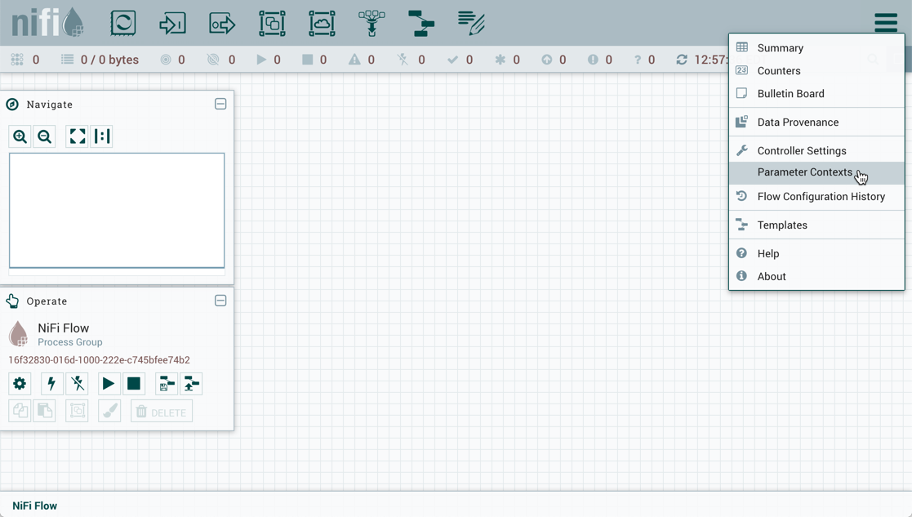
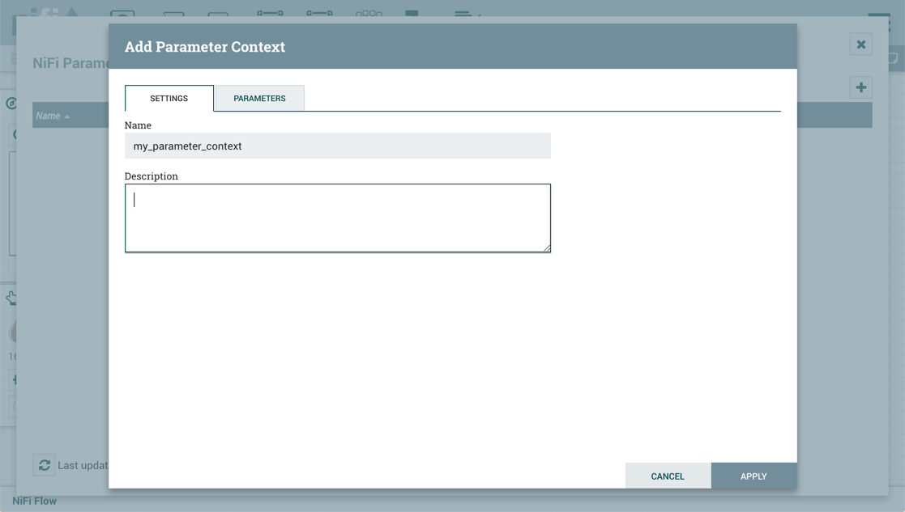
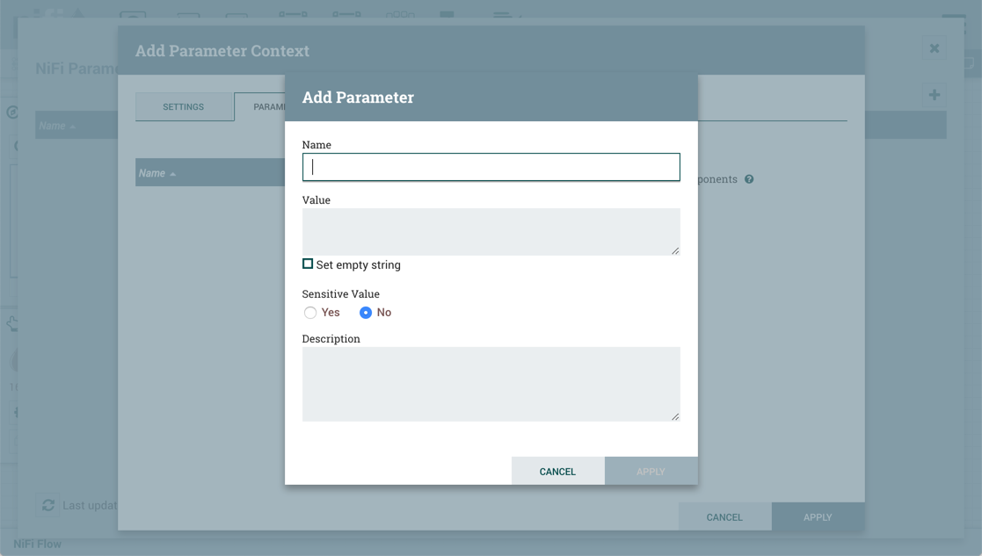
Creating a parameter context
כדי ליצור parameter context, לחצו עליו המתפריט הכללי.
ואז תלחצו על ה+ ותצרו אחד חדש.

Slide 48
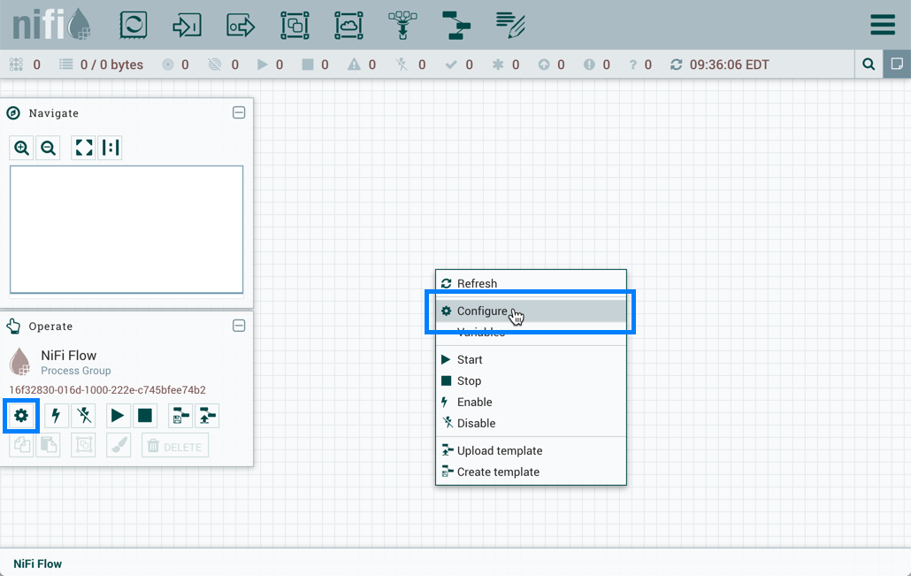
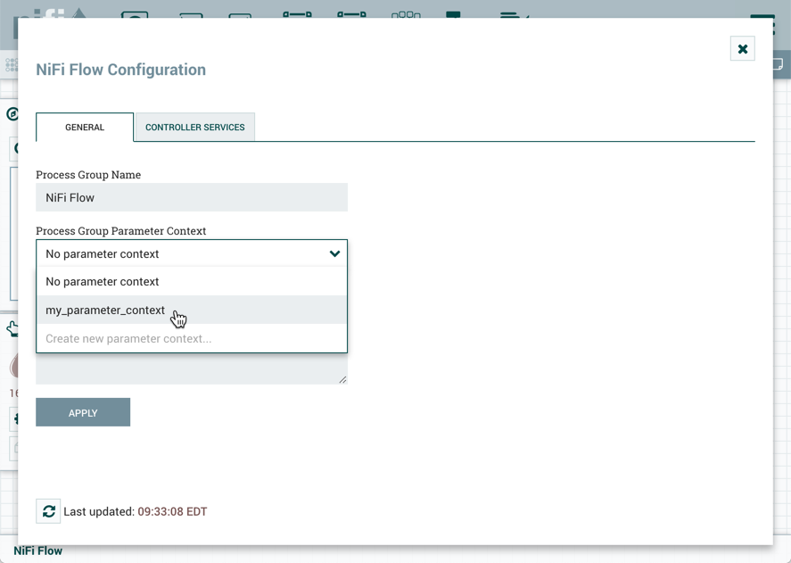
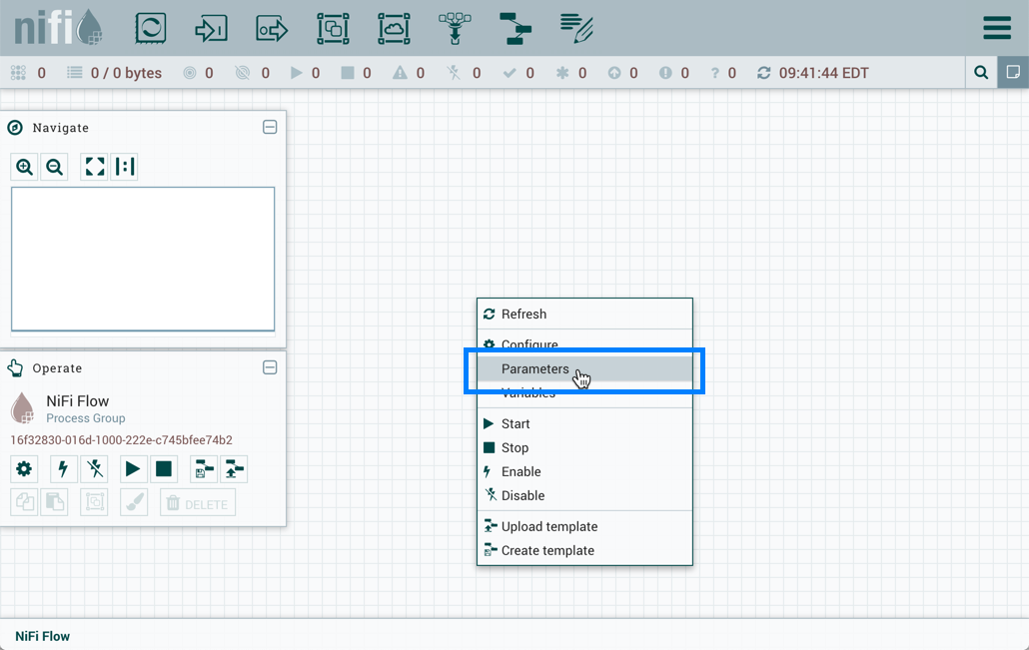
Assigning a parameter context to a process group
כדי שמישהו יוכל להתייחס לפרמטר, תחילה יש לשייך את הparameter context לprocess group.
לprocess group אנחנו יכולים לקשר רק parameter context אחד, אבל באותו parameter context יכולים להשתמש כמה process groups.
בשביל לשייך אותו, לחצו על configure, ואז על general ואז תבחרו את הparameter context הרצוי.

Slide 49
Referencing parameters
כדי להכניס ערך מהparameter context יש להכניס את השם שלו בתוך הסוגריים המסולסלים שבהתחלה יש #.
אפשר לעשות לזה escape עם שימוש בעוד # בהתחלה.
בשביל להדגים נניח שבמשתנה בשם abc יש את הערך xxx ובdef יש yyy.
אפשר להשתמש בctrl + space כדי להשלים שמות של פרמטרים.
User-Entered Literal Property Value | Effective Property Value | Explanation
#{abc} | xxx | Simple substitution
#{abc}/data | xxx/data | Simple substitution with additional literal data
#{abc}/#{def} | xxx/yyy | Multiple substitution with additional literal data
#{abc | #{abc | No { } for parameter replacement
#abc | #abc | No { } for parameter replacement
##{abc} | #{abc} | Escaped # for literal interpretation
###{abc} | #xxx | Escaped # for literal interpretation, followed by simple substitution
####{abc} | ##{abc} | Escaped # for literal interpretation, twice
#####{abc} | ##xxx | Escaped # for literal interpretation, twice, followed by simple substitution
#{abc/data} | Exception thrown on property set operation | / not a valid parameter name character

Slide 50
Using Parameters with Sensitive Properties
ערכים רגישים יכולים להיות משומשים רק על ידי פרמטרים רגישים. זה חשוב בשימוש עם גרסאות לflow. הערך של הפרמטר הרגיש לא יישלח לregistry, רק העובדה שיש שם פרמטר רגיש כלשהו.
הערך של פרמטר רגיש חייב להיות בשלמותו בפרמטר אחד. לדוגמא #{password}123 ו #{password}#{suffix} הם לא ערכים תקינים בגלל שהם חופשים מידע על התוכן/התבנית של הפרמטר הרגיש.

Slide 51
Variables

Slide 52
Variables
Variables מיוצרים ומאותחלים בNIFI UI.
הם יכולים להיותת משומשים בכל שדה שתומך בexpression language.
Variables לא יכולים להיות משומשים בתור ערכים רגישים.
Variables מוגדרים ברמת הprocess group, ולכן, מדיניות הגישה אליהם נגזרת ממידיניות הגישה לprocess group.

Slide 53
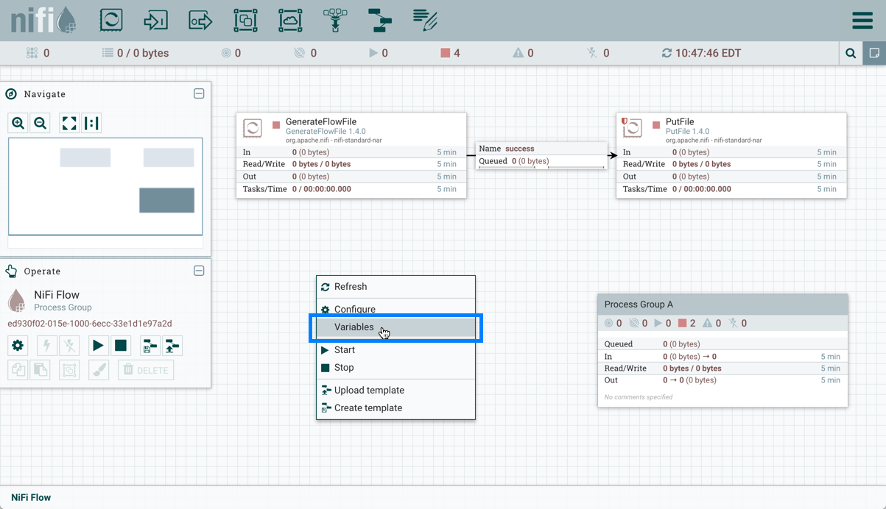
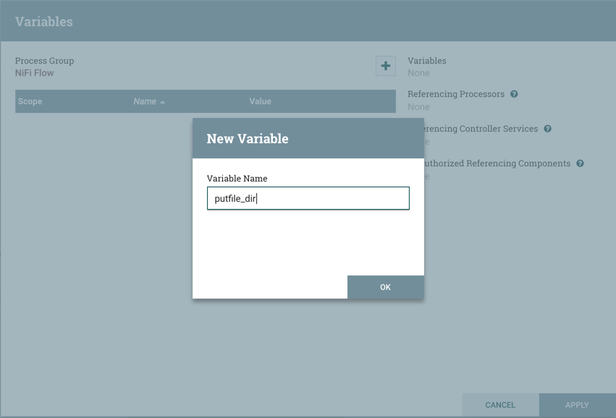
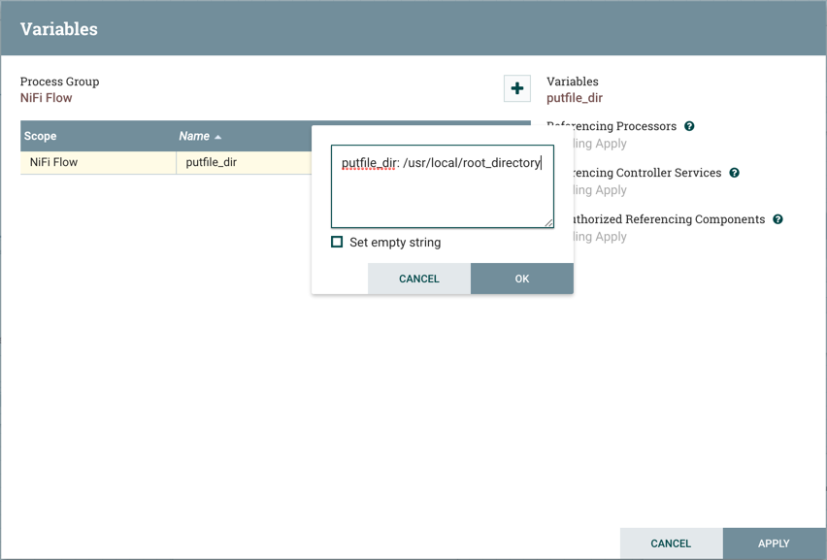
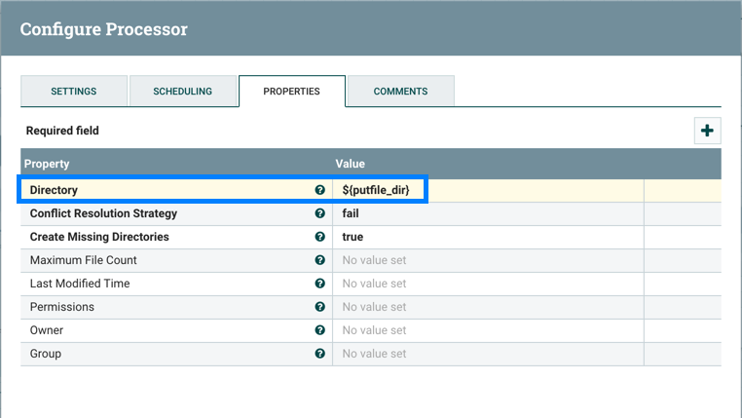
Variable window

Slide 54
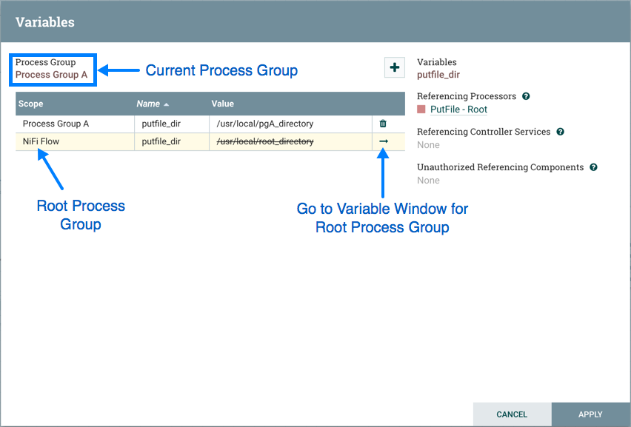
Variable scope
מוגדר על ידי הprocess group שהמשתנה נוצר בו, והוא זמין לכל processor שמוגדר ברמה זו ומטה.
Variables בgroup תחתון יותר דורסים את הערך של משתנה מgroup גבוה יותר.

Slide 55
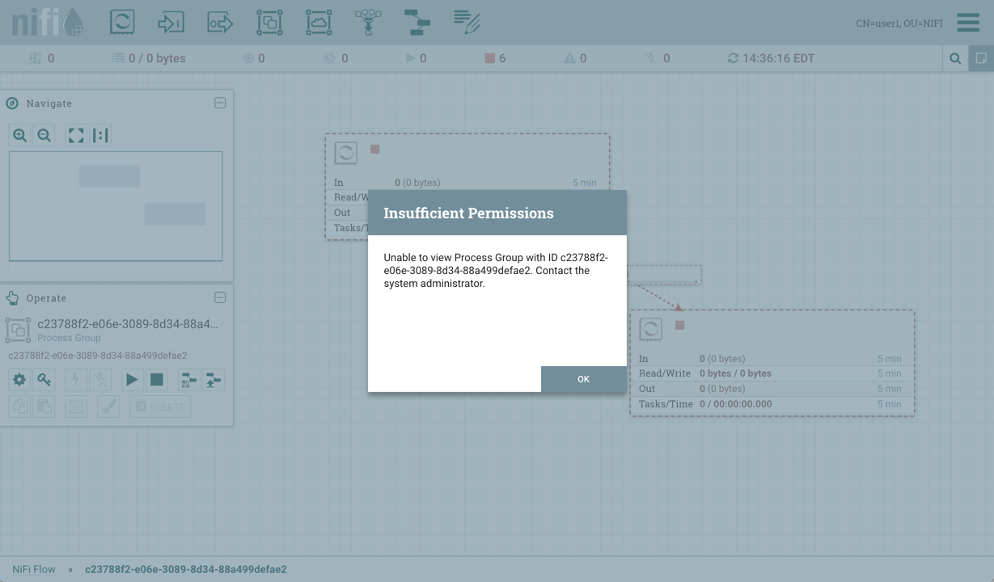
Variable permissions
הרשאות של variables מבוססות אך ורק על ההרשאות המוגדרות בprocess group המתאים (כמו שכבר אמרנו).
לדוגמא, אם למשתמש אין הרשאה לצםות בprocess group, לא ניתן להציג את חלון הvariables עבור אותו process group.

Slide 56
Attributes

Slide 57
Working with attributes
כל FF נוצר עם attributes, והם ישתנו לאורך חיי הFF.
הרעיון של FF הוא מאוד יעיל ומספק 3 יתרונות יעילים:
זה מאפשר למשתמש לקבל החלטות ניתוב בflow כך שניתן להתמודד עם FF מסוימים באופן שונה מFF אחרים.
נעשה שימוש בattributes כדי להגדיר processors בצורה כזו שפעולת הprocessor תלויה בנתונים עצמם.
הattributes מספקים הקשר רב לגבי הנתונים. זה שימושי בעיקר בעת בדיקת נתוני מקור (provenance events) עבור FF.

Slide 58
Common Attributes
Filename – שם קובץ שיכול לשמש לאחסון הנתונים במערכת קבצים מקומית או מרוחקת.
Path – שם הdirectory שניתן להשתמש בו לאחסאון הנתונים במערכת קבצים מקומית או מרוחקת.
Uuid – מזהה יחודי של FF.
entryDate – התאריך והשעה שבהם נכנס הFF למערכת (מתי הוא נוצר). מספר אלפיות השנייה מאז 1.1.1970 .
lineageStartDate – בכל פעם שFF cloned, merged או מבצע split, זה יוצר FF "בן". וגם הבנים האלה עוברים את אותם תהליכים ואז נבניתת שרשרת אבות. ערך זה מייצג את התאריך והשעה שבהם נכנס האב הקדמון הבכור למערכת. דרך נוספת לחשוב על זה, הזמן מאז הFF המקורי נכנס למערכת.
fileSize – מייצג את הגודל בבתים של הFF.

Slide 59
Extracting attributes
NIFI מספק כמה processors שונים לחילוץ attributes מFF.
רשימה של processors נפוצים אפשר למצוא בתחילת המצגת.

Slide 60
Adding User-Defined Attributes
בנוסף לכך שיש processors שמסוגלים לחלץ פיסות מידע מסוימות מהתוכן של FF לattributes, מקובל גם שמשתמשים רוצים להוסיף תכונות מוגדרות על ידי המשתמשים לכל FF במקום מסוים בflow.
הprocessor UpdateAttribute מיועד בדיוק בשביל זה.

Slide 61
NIFI Expression Language
כמו שאנחנו יודעים כל המידע בNIFI מיוצג על ידי אבסטרקציה שנקראת FlowFile.
הattributes בFF מייצגים חלקים מהמידע או metadata.
עם זאת, סתם השמת הattributes על FF אינה מספקת תועלת רבה אם המשתמש אינו יכול לעשות בהם שימוש.
הNIFI expression language מספק את היכולת לפנות לתכונות הללו, להשוות אותן לערכים אחרים ולתפעל את הערכים שלהן.

Slide 62
Structure of a NiFi Expression
NiFi Expression Language תמיד מתחיל ב'${' ונגמר עם'}' .
ביניהם יש את הטקסט של הexpression.
בצורה הבסיסית ביותר הוא יכול להכיל שם של attribute.לדוגמא, ${filename} יחזיר את הערך של המשתנה filename .
כמה דוגמאות:
${filename:notNull()} מחזיר trueאם ה "filename" attribute קיים . מחזיר false אם הוא לא קיים.
${fileSize:ge( 1024 )} יחזיר true אם הגודל של FF בבתים גדול או שווה ל1024 (1 kilobyte). אחרת יחזיר false.
${filename:toLower():equals(${filename}):and(${filename:length():ge(5)})} יחזיר true אם הfilename מכיל רק אותיות קטנות והאורך שלו הוא לפחות 5.
אתם יכולים לחפש עוד פונקציות באינטרנט או דרך התפריט הגלובלי ואז כפתור העזרה (בגדול אפשר לעשות עם זה הכל).

Slide 63
Variables + Attributes Excercise
Take your basic flow from before and put it into process group.
Inside the process group, add an UpdateAttribute processor after the GenerateFlowFile processor.
Create a variable with value https://nifi.apache.org/some%20encoded%20value%20with%20spaces.
With the UpdateAttribute processor:
decode the url
Take only the part after the last /
Remove the spaces

Slide 64
Controller Servives

Slide 65
Controller services
Controller Services הם services משותפים שניתן להשתמש בהם על ידי reporting tasks, processors וservices אחרים בשביל לאתחל דברים או לביצוע משימות.
אם הNIFI שלכם מאובטח, היכולת שלכם להציג ולהוסיף controller services תלויה בהרשאות שהוקצו שלכם.

Slide 66
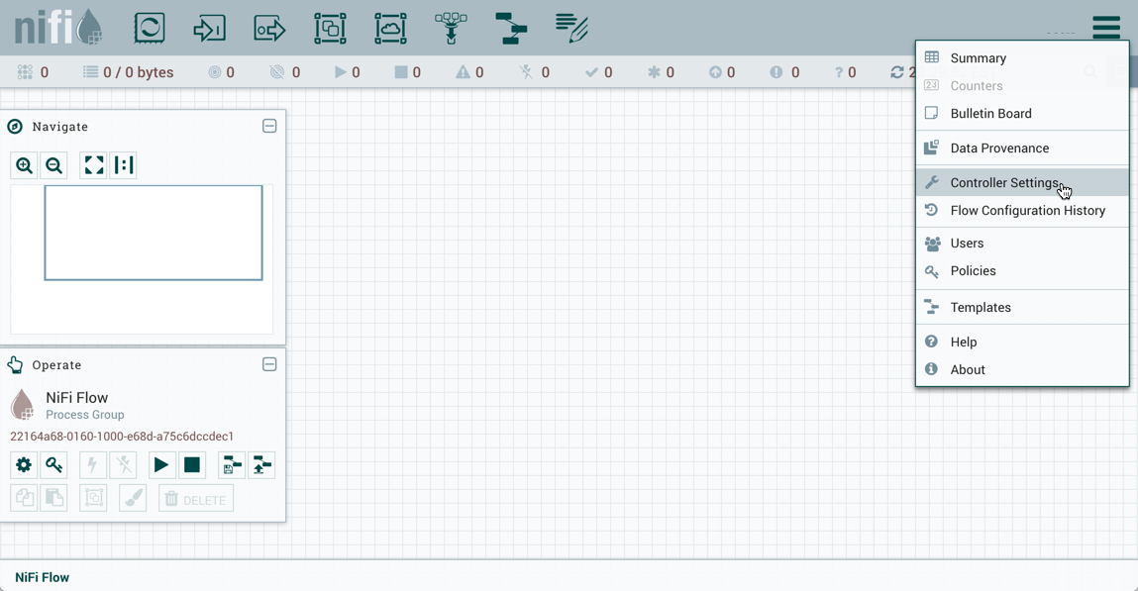
Adding controller services for reporting tasks
תבחרו controller settings מהתפריט הגלובלי.
זה יציג את חלון ההגדרות. החלון כולל 4 חלקים: כללי, reporting task controller services, reporting tasks וregistry clients.

Slide 67
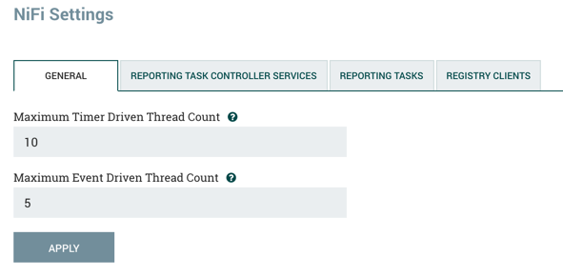
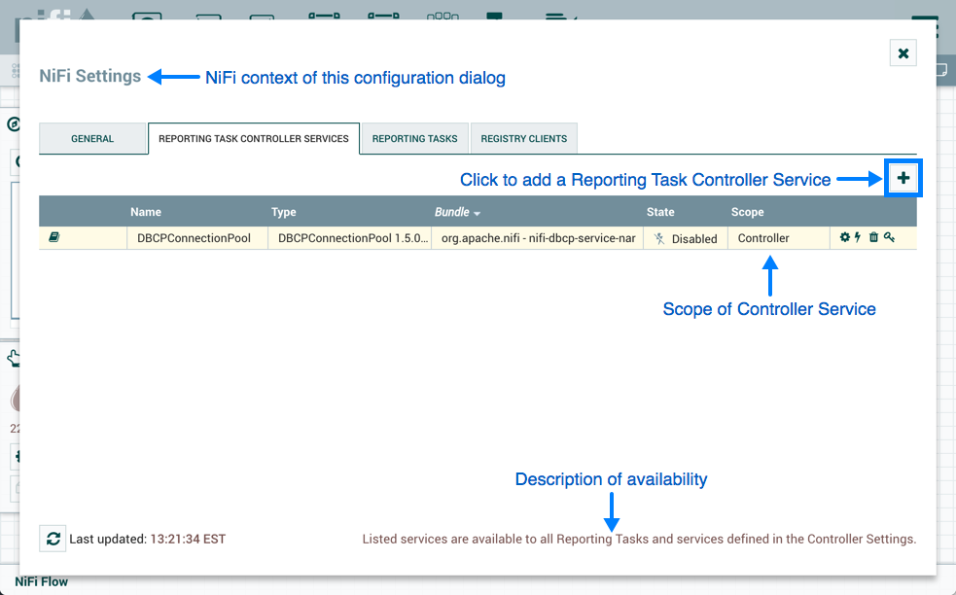
Controller settings
החלק הכללי מספק הגדרות לכמות הthreads המקסימלית של הservice.
מימין לחלק הכללי תוכלו ללחוץ על כפתור ה+ בפינה הימנית העליונה כדי ליצור controller setting חדש.

Slide 68
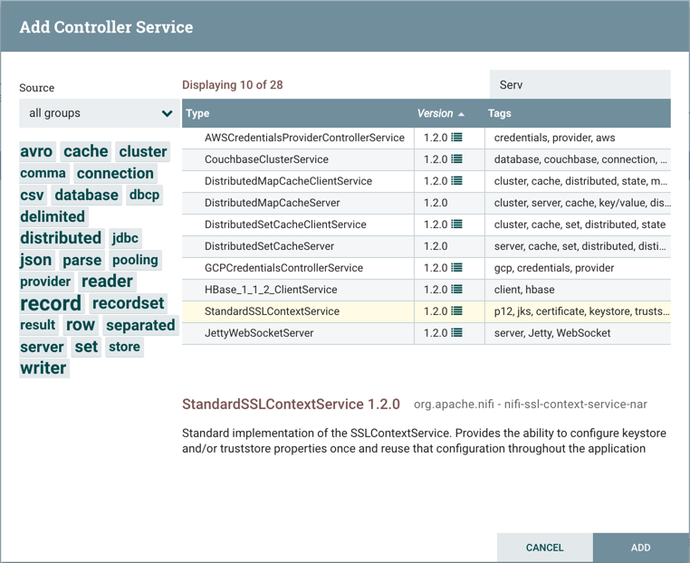
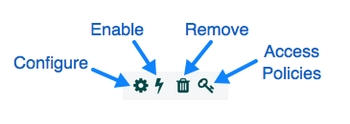
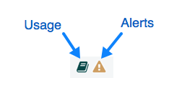
Controller settings
תוכלו לחפש עבור הcontroller service הרצוי.
לאחר ההוספה, תוכלו להגדיר אותו על ידי לחיצה על configure.
אתם תוכלו לקבל מידע עליו על ידי לחיצה על הלחצנים usage וalerts בעמודה השמאלית.

Slide 69
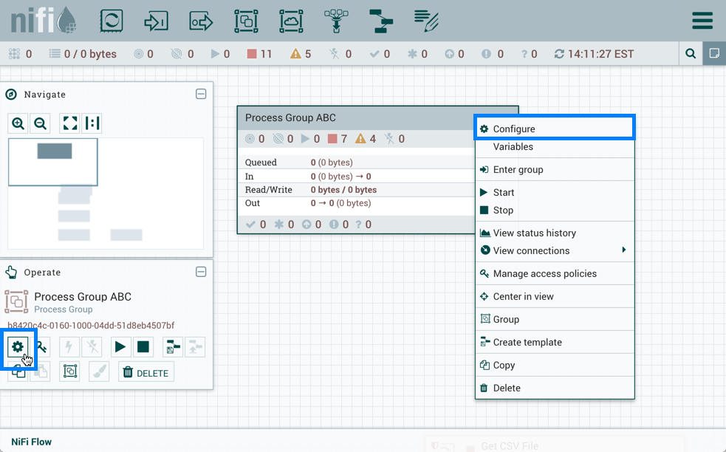
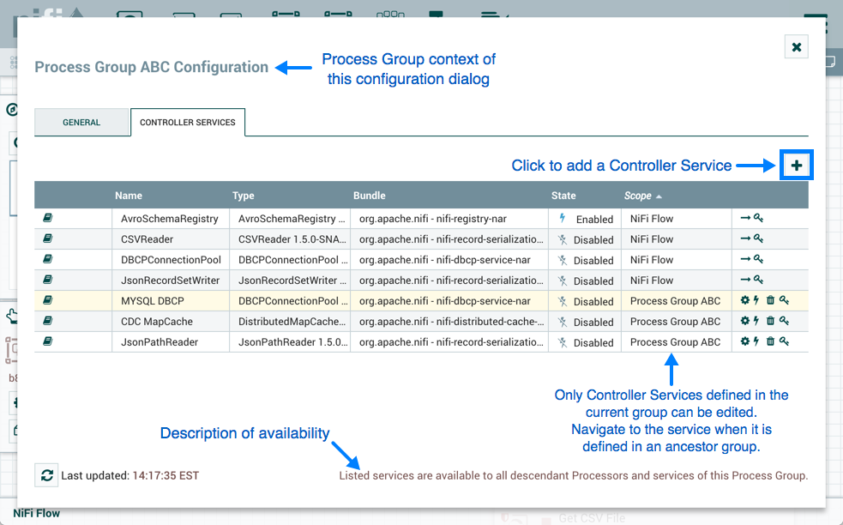
Adding Controller Services for Dataflows

Slide 70
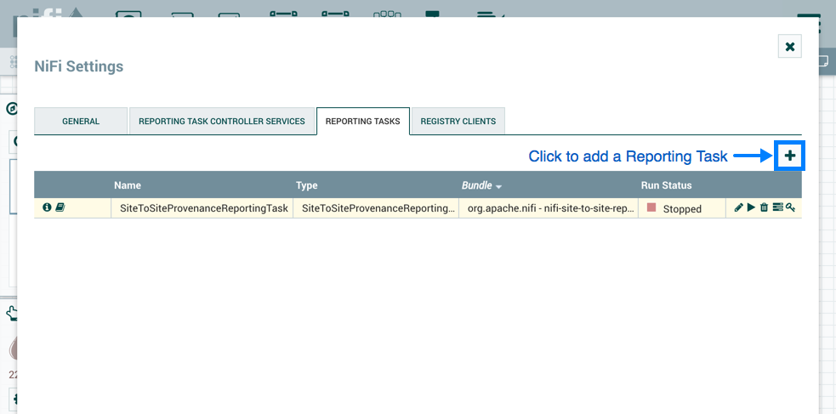
Reporting tasks
כמו שהבנתם הUI מאוד אינטואיטיבי אז אין לי כוח להסביר אותו שוב.

Slide 71
אחרי שיצרתם את הflows שלכם זה הזמן לנטר !!

Slide 72
Monitoring of DataFlow
NIFI מספק מידע רב אודות הDataFlow במטרה לפקח על בריאותו ומצבו.
הstatus bar מספקת מידע על הבריאות של מערכת.
Processors, Process Groups, and Remote Process Groups מספקים פרטים מדויקים על פעולותיהם.
Connections and Process Groups מספקים מידע על כמות הנתונים בתורים שלהם.
הSummary Page מספק מידע על כל רכיבי הflow בפורמט טבלאי ומספק גם אבחון מערכות הכוללים שימוש בדיסק, שימוש במעבד, java heap וgarbage collection.

Slide 73
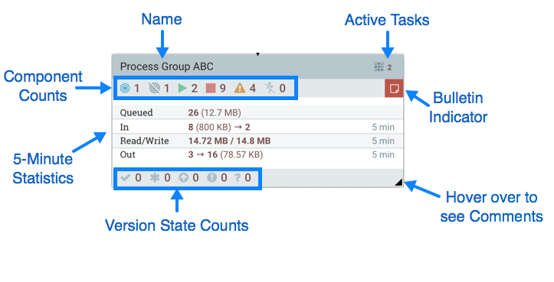
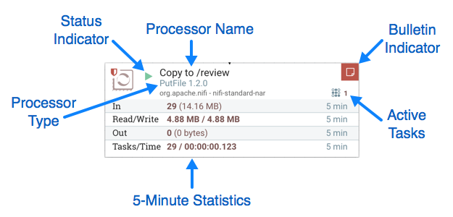
Anatomy
Anatomy of a Process Group
Anatomy of a Processor

Slide 74
Versioning a DataFlow

Slide 75
Nifi Registry
Nifi Registry הוא תת פרויקט של NIFI לאחסון וניהול משאבים משותפים.
יעדים ספציפיים לדחיפה הראשונית של הregistry כוללים:
מימוש של flow registry לאחסון וניהול גרסאות של flows.
שילוב עם NIFI כדי לאפשר אחסון, אחזור ושדרוג versioned flows מתוך הflow registry.
ניהול הregistry לפי משתמשים וקבוצות.
בגדול הוא משמש כמו git רק לflows בnifi .

Slide 76
Versioning a DataFlow
שהnifi מחובר לnifi registry, ניתן לשלוט בגרסאות ברמת הprocess groups.
מצבים:
Up to date: זוהי הגרסא העכשווית והמעודכנת ביותר.
Locally modified: היו שינויים לוקאליים שלא נדחפו.
Stale: קיימת גרסא חדשה יותר של הflow.
Locally modified and stale: היו שינויים לוקאליים וגם קיימת גרסא חדשה.
Sync failure: לא מצליח לסנכרן את הflow עם הregistry.

Slide 77

Versioning a DataFlow
לצד השם של הprocess group, יש את הסימון של המצב של הversion. אם שמים עליו את העכבר מקבלים עוד מידע.
עבור process groups שמכילים מספר versioned process groups המידע יופיע למטה.

Slide 78


Import a versioned flow
שהNIFI מחובר לregistry, קיימת אופציית import כשגוררים process group.
לחיצה על הלינק תפתח את הבחירה של איזה flow להביא.

Slide 79


Start version control
בשביל להעלות flow לregistry, לחצו מקש ימני על הprocess group ואז version ואז start version control, לאחן מכן תבחרו את הbucket ואת השם של הflow.

Slide 80


Managing local changes
כשנעשו שינויים שלא committed המצב של הprocess group יהיה locally changed.
אתם יכולים להציג, לבטל או להעלות את השינויים הלוקאליים.
לאחר שהעלתם את הישנויים המקומיים אתם תוכלו למשוך אותם במופע אחר של הflow.
אתם יכולים כם לעצור את הגרסאות לflow הזה.

Slide 81
Templates

Slide 82
Templates
יש לכם את האפשרות לבנות DataFlows גדולים מאוד ומורכבים באמצעות NIFI.
אולם לעיתים, שימוש באבני הבניין הקטנות הללו (processor, funnel, input/output ports וכו ( יכול להיות מיידע אם צריך לחזור על אותו היגיון מספר פעמים.
כדי לפתור בעיה זו, NIFI מספק את הרעיון של template.
תבנית היא דרך לשלב אבני בניין בסיסיות אלה לאבני בניין גדולות יותר.
ניתן לגרור את התבנית הזאת אל הcanvas או לייצא אותה כקובץ XML ולשתף עם אחרים.
ניתן לייבא תבניות שהתקבלו מאחרים לinstance של NIFI ולגרור אותן אל הcanvas.

Slide 83

Creating a template
בחרו את הרכיבים שעתידים להיות חלק מהתבנית ולאחר מכן לחצו על "create template" .
לחיצה על כפתור זה מבלי לבחור דבר תיצור תבנית המכילה את כל התוכן של קבוצת התהליכים הנוכחית.
לאחר הזנת השם והתיאור האופציונלי, לחיצה על כפתור "צור" תיצור את התבנית ותודיע למשתמש כי התבנית נוצרה בהצלחה, או תספק הודעת שגיאה מתאימה אם אין אפשרות ליצור את התבנית משום מה.

Slide 84
Importing a template
אתם יכולים לייבא את התבניות לכל process group שבא יש לכם את ההרשאות המתאימות.
תלחצו על "Upload Template" ( ).

Slide 85
Instantiating a template
לאחר שנוצרה תבנית (נוצרה או מיובאת), היא מוכנה לאינסטינציה, או להוסיף אותה בלבד.
זה נוצר על ידי גרירה של האייקון של תבנית
לאחר מכן נבחרת את התבנית ונוסיף אותה.

Slide 86
Managing templates
אחת התכונות החזקות ביותר של תבניות בNIFI היא היכולת לייצא תבנית בקלות לקובץ XML ולייבא תבנית שכבר יוצאה.
זה מספק מנגנון פשוט מאוד לשיתוף חלקים מהflow עם אחרים.

Slide 87
Exporting a template
לאחר יצירת תבנית, ניתן לשתף אותה עם אחרים בtemplate management page.
כדי לייצא תבנית, תמצאו אותה בטבלה.
ואז תלחצו על download.
פעולה זו תוריד את התבנית כקובץ XML למחשב שלכם. לאחר מכן ניתן לשלוח את הקובץ לאחרים ולייבא אותו לinstances אחרים של nifi.

Slide 88
Data Provenance

Slide 89

Data Provenance
תוך כדי ניטור של זרימת נתונים, משתמשים לרוב זקוקים לדרך לקבוע מה קרה לאובייקט נתונים מסוים (FlowFile).
הדף של data provenance בNIFI מספק את המידע הזה.
משתמשים יכולים לבצע חיפושים, לפתור בעיות ולהעריך דברים כמו תאימות של זרימת נתונים ואופטימיזציה בזמן אמת.
כדי לגשת לעמוד הזה תבחרו data provenance בתפריט הראשי.

Slide 90
Provenance Events
סוגים אחרים של אירועי עיבוד עשויים להתרחש, כמו אם הFF משוכפל (CLONE), מנותב (ROUTE) , משונה (CONTENT_MODIFIED או ATTRIBUTES_MODIFIED) ועוד...
כל נקודה בתהליך שבו FF מעובד בצורה כלשהי נחשב לprovenance event. לדוגמא, כאשר מביאים נתונים לflow, מתרחש אירוע RECEIVE, וכאשר נתונים נשלחים אל מחוץ לflow , מתרחש אירוע SEND.

Slide 91
Provenance event types
Provenance Event | Description
ADDINFO | Indicates a provenance event when additional information such as a new linkage to a new URI or UUID is added
ATTRIBUTES_MODIFIED | Indicates that a FlowFile’s attributes were modified in some way
CLONE | Indicates that a FlowFile is an exact duplicate of its parent FlowFile
CONTENT_MODIFIED | Indicates that a FlowFile’s content was modified in some way
CREATE | Indicates that a FlowFile was generated from data that was not received from a remote system or external process
DOWNLOAD | Indicates that the contents of a FlowFile were downloaded by a user or external entity
DROP | Indicates a provenance event for the conclusion of an object’s life for some reason other than object expiration
EXPIRE | Indicates a provenance event for the conclusion of an object’s life due to the object not being processed in a timely manner
FETCH | Indicates that the contents of a FlowFile were overwritten using the contents of some external resource
FORK | Indicates that one or more FlowFiles were derived from a parent FlowFile
JOIN | Indicates that a single FlowFile is derived from joining together multiple parent FlowFiles
RECEIVE | Indicates a provenance event for receiving data from an external process
REMOTE_INVOCATION | Indicates that a remote invocation was requested to an external endpoint (e.g. deleting a remote resource)
REPLAY | Indicates a provenance event for replaying a FlowFile
ROUTE | Indicates that a FlowFile was routed to a specified relationship and provides information about why the FlowFile was routed to this relationship
SEND | Indicates a provenance event for sending data to an external process
UNKNOWN | Indicates that the type of provenance event is unknown because the user who is attempting to access the event is not authorized to know the type

Slide 92

Searching for Events
אחת המישמות הנפוצות ביותר המבוצעות בdata provenance היא חיפוש אחר FF מסויים כדי לבדוק מה עלה בגורלו.
לשם כך תלחצו על חיפוש בפינה הימנית העליונה בדף הdata provenance.

Slide 93

Details of an Event
עמוד הפרטים מציגה פרטים שונים על האירוע כגון: מתי התרחש, איזה סוג אירוע הוא וprocessor שהפיק את האירוע.
המידע המוצג ישתנה בהתאם לסוג האירוע.

Slide 94

Attributes of an Event
עמודת הattributes מציגה את הattributes הקיימים בFF נכון לאותה נקודה בflow.
על מנת לראות רק את הattributes ששונו כתוmאה מאירוע העיבוד, המשתמש רשאי לבחור בcheckbox המודגש.

Slide 95

Replaying a FlowFile
יתתכן שתצטרכו לבדוק את התוכן של הFF בשלב כלשהו בתהליך כדי לוודא שהוא מעובד כצפוי.
העמודה content מציגה מידע על התוכן של הFF, כגון מיקומו בcontent repository וגודלו.
בנוסף, כאן המשתמש יכול ללחוץ על כפתור "הורד" כדי להוריד עותק של התוכן של הFF כמו שהיה בשלב הזה בflow.
המשתמש יכול גם ללחוץ על כפתור submit כדי לשחזר את הFF בשלב הזה בflow.

Slide 96

Viewing the FlowFile Lineage
לעיתים קרובות מועיל לראות ייצוג גרפי של הlineage או הpath שהFF עבר בתוך הflow.
כדי לראות את הlineage של FF, לחצו על הסמל show lineage בעמודה הימנית ביותר בטבלת הdata provenance.

Slide 97


Find parents
לפעמים, משתמש עשוי להזדקק לאיתור הFF המקורי שממנו נוצר FF אחר. לדוגמא, כאשר מתרחש אירוע FORK או CLONE, NIFI עוקב אחרי הFF האב שהפיק FF אחרים, ואפשר למצוא את הFF ההורה בlineage.
לחיצה על המקש הימני על האירוע בגרף ובחר "find parents" .

Slide 98


Expanding an Event
לפעמים נרצה גם לדעת איזה ילדים נוצרו מאירוע מסוים.
לאחר שנבחר expand הגרף משורטט מחדש כדי להציג את הילדים ואת הlineage שלהם.

Slide 99
NIFI "Internals"

Slide 100
Intro
FlowFiles הם הלב של NIFI ושל העיצוב הflow-based שלו.
FlowFile הוא רשומת נתונים, המורכבת ממצביע (pointer) לתוכן שלו וattributes התומכות בתוכן.
הattributes הם צמדים של key value שמשמשים כmetadata עבור FlowFile כמו השם של הקובץ, גודלו וכו.
הcontent שלו הוא המידע עצמו של הFF.
הProvenance הוא תיעוד של מה קרה לFF.
לכל אחד מהשלושה הללו יש מאגר משלו (repository).

Slide 101
Repositories
כמו שאמרנו יש שלושה מאגרים שמשמשים את NIFI.
כל אחד מהם קיים במערכת הקבצים של מערכת ההפעלה ומספק פונקציונליות ספציפית.
על מנת להבים היטב את הFF וכיצד הם משומשים על ידי המערכת, חשוב להבין את הrepositories האלה.
FlowFile repository – מכיל את הmetadata על כל הflowfiles הקיימים בflow (שומר attributes).
Content Repository – שומר את התוכן עבור FF בהווה ובעבר.
Provenance Repository – מחזיק את ההיסטוריה של FF (מה קרה לו).

Slide 102
Repositories
היבט מרכזי בrepository הוא immutability.
התוכן בcontent repository והמידע בflowfile repository לא ניתנים לשינוי.
כאשר מתרחש שינוי בattributes של FF, עותקים חדשים של הattributes נוצרים בזיכרון ואז נשמרים בדיסק.
כאשר משנים תוכן של FF, התוכן המקורי שלו נקרא, עובר את הטרנספורמציה, ונכתב לstream חדש.
ואז הpointer לcontent שלו מתעדכן במקום החדש בדיסק.

Slide 103
FlowFile Repository (Attributes)
FlowFiles שכרגע חיים במערכת, הattributes שלהם מוחזקים בhash map בזיכרון של הJVM.
זה הופך את העיבוד שלהם למאוד יעיל.
דרוש מנגנון משני המספק עמידות של נתונים לאורך הפעלה מחדש של התהליך בגלל מספק סיבות, הפסקת חשמל, שדרוגי מערכת וכו..
הFlowFile repository הוא “Write-Ahead Log” של הmetadata לכל אחד מהFF שנמצאים כרגע במערכת.
הmetadata מכיל:
כל הattributes שמשוייכים לFF וpointer לתוכן של הFF (התוכן עצמו נמצא בcontent repo).
הstate של FF, כמו לאיזה connection/queue הFF שייך.
הwrite ahead log הזה מספק לNIFI את הגמישות הדרושה לו בכדי להתמודד עם הפעלות מחדש וכשלים בלתי צפויים במערכת.

Slide 104
FlowFile Repository (Attributes)
מה זה אומר "Write-Ahead Log" ? המשמעות היא, שככל שFF זורמים במערכת, כל שינוי נרשם בflowfile repo לפני שהוא קורה באמת.
זה מאפשר למערכת לדעת בדיוק באיזה שלב נמצא הnode בעת עיבוד פיסת נתונים.
הפורמט של FF בlog הוא סדרה דלתאות (שינויים) שהתרחשו בדרך.
NIFI משחזר FF על ידי שחזור הsnapshot של הFF (הNIFI שומר snapshots כשהrepository עושה check point) ואז משחזר כל אחת מהדלתאות הללו.

Slide 105
FF in Memory and on Disk
המונח "FlowFile" הוא מעט שגוי. זה יכול לגרום למישהו להאמין שכל FF הוא קובץ בדיסק, אבל זה לא נכון.
יש שני מיקומים עיקריים שבהם הattributes קיימים:
בWrite-Ahead Log
בHash map בזיכרון .
כאשר מתרחש שינוי בFF, הדלתא נרשמת אל הwrite ahead log ואז האובייקט בזיכרון משתנה בהתאם.

Slide 106
FF Swapping
FF swapping קורה כאשר מספר הFF בתור מסויים חורג מהגבול שהוגדר מראש.
הFF עם העדיפות הנמוכה ביותר בתור נכתבים לדיסק בbatches של 10,000.
הFF האלו לאחר מכן מוסרים מהhash map והתור הופך לאחראי על קביעת המועד להחזיר את הFF מהדיסק.
שהFF חוזרים, הם חוזרים גם לhash map.
טכניקת ההחלפה הזאת, בדומה לswapping המבוצעת כל ידי מרבית מערכות ההפעלה, מאפשרת ל NIFI לספק גישה מהירה לFF שעובדים כעת תוך מתן אפשרות למיליוני FF אחרים להיות קיימים בflow מבלי לגרום לקריסת המערכת.

Slide 107
Content Repository
הcontent repository הוא פשוט מקום בlocal storage שבו התוכן של כל הFF קיים והוא בדרך כלל גם הגדול ביותר מבין שלושת המאגרים.
NIFI שומר את התוכן של הFF בדיסק וקוראת אותו לזיכרון רק שצריך.
כתוצאה מכך, פעולות כמו פיצול, איחוד ושינוי אובייקטים גדולים הופכות לקלות למדי לביצוע מבלי לפגוע בזיכרון.
כמו שלJVM יש garbage collection בשביל למחוק אובייקטים שלא משומשים כשצריך עוד מרחב, קיים thread בNIFI לניתוח הcontent repo עבור תוכן שלא בשימוש.
לאחר שהתוכן מזוהה ככזה שאינו בשימוש, הוא יימחק או יועבר לארכיון (תלוי אם הNIFI מאפשר ליצור ארכיון).

Slide 108
Content Claim
ה Content Repository (שהוא מורכב באוסף קבצים בדיסק), יכול להיות מורכב מכמה containers (root level directories).
זה נעשה כך כדי שNIFI יוכל לנצל כמה physical partitions בדיסק במקביל.
NIFI מסוגל אז לקרוא ולכתוב לכל הדיסקים הללו במקביל, על מנת להשיג קצב של מאות מגה-בייט או אפילו גיגה-בייט לשנייה של תפוקה על מכונה אחת.

Slide 109
Content Claim
כדי להגיע לתוכן האמיתי שלו, בתוך הFF יש אובייקט שנקרא content claim.
בתוך הcontent claim יש פוינטר לresource claim.
הresource claim הוא אובייקט שמחזיר reference לחלק מסויים של קובץ מסויים על הדיסק.
בשביל לעשות את זה, הוא שומר את הpartition, container, section ושם הקובץ כמו גם את הoffset והגודל שלו.
הקבצים לא משתנים, מה הם עושים זה copy on write.

Slide 110

Content Claim
Content claim
Resource Claim
Flow File
partition1/container1/subdirectory1/file1
Offset: <offset>
Size: <size>
offset
size
partitionA/container/subdirectory/file1

Slide 111
Best Practice
אתם צריכים לעבוד כמה שפחות עם התוכן של FlowFile מסויים ובמקום זאת לחלץ מידע מהתוכן לתוך attributes.
ExtractText processor, מוציא חלקים מהתוכן של FF ושם אותו כattribute שprocessors אחרים יוכלו להשתמש בו.

Slide 112

The Life of a FlowFile (web crawler example )
Starting point

Slide 113

In our WebCrawler flow, the GetHTTP processor creates the initial FlowFile.
This method call also provides:
The URL from which the data was received
How long it took the transfer the data
Any FlowFile attributes that were added to the FlowFile. (HTTP Headers, for example, can be added as FlowFile attributes)

Slide 114
Pass by Reference
היבט חשוב בflow-based programming הוא הרעיון של המשאבים המוגבלים בין הקופסאות השחורות (בNIFI זה תורים וprocessors).
FF מנותבים מprocessor אחד לשני דרך תורים פשוט על ידי העברת reference לFF.

Slide 115
Back to our example
הInvokeHTTP processor פונה לכתובת האתר עם בקשת GET ומוסיף את הstatus code לattributes של הFF בהתאם למה הייתה התגובה מהשרת.
לאחר עדכון שם הקובץ של הFF (עם updateAttribute) יש פרוססור של routeOnAttribure שמנתב FF עם status code מוצלח ל2 פרוססורים אחרים.

Slide 116

Back to our example
שמגיעים ל RouteOnAttribute processor ישFlowFile (F1) שמכיל attribute של status code ומצביע עם תוכן (C1).
לאחר שהוא בוחן את הסטטוס שלו, הוא רובע שיש לנתב אותו לשני מיקומים שונים. הדבר הראשון שקורה הוא clone כדי ליצור את F2 (זה מעתיק את כל הattributes ואת הפוינטר לcontent).

Slide 117
Content Based Routing
בנוסף לניתוב לפי attributes אפשר גם לנתב לפי תוכן (SplitText).
זה אמנם לא כל כך יעיל, אבל לפעמים זה הכרחי מכיוון שאתם רוצים לפצל את התוכן של FF למספר FlowFiles.
יתרון אחד של SplitText הוא שמכיוון שהוא מחלק נתחים צמודים, הוא יכול לבצע ניתוב זה מבלי להעתיק שום תוכן.
כל מה שהוא עושה זה ליצור FF חדשים, שלכל אחד מהם יש מצביע לקטע מהתוכן המקורי של FF.

Slide 118
Content Based Routing
RouteText הוא processor שמראה מדוע יכול להיות מצב שנצטרך להעתתיק תוכן בשביל ניתובים מסויימים.
הוא מנתח כל שורה ומנתב אותה בהתאם למאפיינים שהוגדרו לו.
כאשר יותר משורה אחת מנותבת לאותו connection, שורות אלו מתאחדות לFF אחד.
מאחר והשורות הן לאו דווקא עוקבות (למשל שורה 1 ושורה 100 עונות על ההגדרה) ומצביע אחד לא יכול לתאר את 2 השורות האלה, הפרוססור צריך להעתיק את התוכן למיקום חדש.
RouteText
SplitText

Slide 119

Funnels
ה funnel הוא רכיב שלוקח קלט מחיבור אחד או יותר ומנתב אותם ליעד אחד או יותר.
אם הוא מחובר רק לprocessor אחד מהfunnel אז אין provenance events שנוצרים.
אם יש מספר מעבדים שמחוברים לfunnel, אז מתרחש CLONE.

Slide 120
Copy on Write
This next example focuses on the CompressContent processor of the template that compresses the bundle of merged FlowFiles containing webpages that were queued to be analyzed.
In this example, the content C1 for FlowFile F1 is being compressed in the CompressContent processor.
Since C1 is immutable and we want a full re-playable provenance history we can’t just overwrite C1.
In order to "modify" C1 we do a "copy on write", which we accomplish by modifying the content as it is copied to a new location within the content repository.

Slide 121

Copy on Write
When doing so, FlowFile reference F1 is updated to point to the new compressed content C2 and a new Provenance Event P2 is created referencing the new FlowFile F1.1. Because the FlowFile repo is immutable, instead of modifying the old F1, a new delta (F1.1) is created.
Previous provenance events still have the pointer to the Content C1 and contain old attributes, but they are not the most up-to-date version of the FlowFile.

Slide 122
Copy on Write
A unique case of Copy on Write is the MergeContent processor.
The MergeContent processor is unique in that it takes in multiple FlowFiles (Regular processors act on one FF at a time) and combines them into one.
The MergeContent processor require the contents of the input FlowFiles to be copied to a new merged location.
After MergeContent finishes, it emits a provenance event of type "JOIN" that establishes that the given parents were joined together to create a new child FlowFile.

Slide 123
Updating Attributes
It is assumed that attributes are small enough to be entirely read into local memory every time a processor executes on it.
As attributes are the core way of routing and processing a FlowFile, it is very common to have processors that just change a FlowFile’s attributes.
All the UpdateAttribute processor does is change the incoming FlowFile’s attributes according to the processor’s properties.

Slide 124

Updatign Attributes
Taking a look at the diagram, before the processor there is the FlowFile (F1) that has attributes and a pointer to the content (C1).
The processor updates the FlowFile’s attributes by creating a new delta (F1.1) that still has a pointer to the content (C1).
An "ATTRIBUTES_MODIFIED" provenance event is emitted when this happens.

Slide 125
Data Egress
Eventually data in NiFi will reach a point where it has either:
loaded into another system
we filtered the FlowFile out
Either way, the FlowFile will eventually be "DROPPED".
"DROP" is a provenance event meaning that we are no longer processing the FlowFile in the Flow and it is available for deletion.
It remains in the FlowFile Repository until the next repository checkpoint.
The Provenance Repository keeps the Provenance events for some amount of time (default is 24 hours).
The content in the Content Repo is marked for deletion once the FlowFile leaves NiFi (it is deleted or being archived as mentioned before).

Slide 126
Closing Remarks
Utilizing the copy-on-write, pass-by-reference, and immutability concepts in conjunction with the three repositories, NiFi is a fast, efficient, and robust enterprise dataflow platform.
Hopefully, this document has given you a better understanding of the low-level functionality of NiFi and the decisions behind them.

